Slide 1
Ragflow与Dify文档解析工具对比分析

Slide 2
目录
1
Ragflow文档解析流程
2
Ragflow文档解析核心架构
3
Dify文档解析流程
4
Dify文档解析核心架构
5
开源工具对比与总结
6
开源工具复杂pdf效果对比

Slide 3
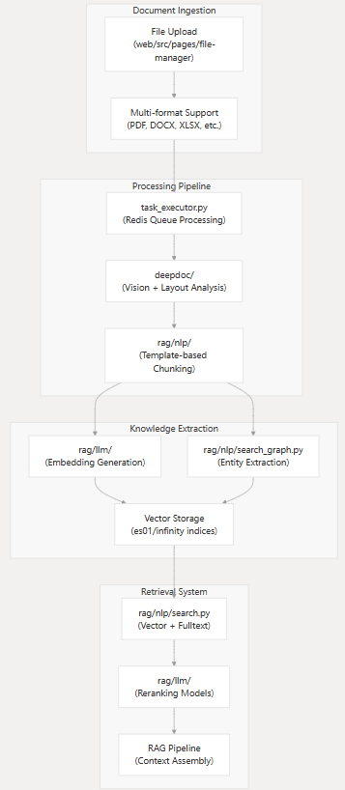
Ragflow的文档解析流程
技术栈 - 前端: React + TypeScript + Ant Design
- 后端: Python + FastAPI
- 任务队列: Redis
- 向量数据库: Infinity
- 文档处理: DeepDoc + GraphRAG
- AI模型: 支持多种LLM和嵌入模型
- 部署: Docker + Kubernetes
RAGFlow在文档解析器上运用了多项先进的深度学习和机器学习技术，形成了完整的工业级文档处理pipeline。
1. 文档摄入阶段 (Document Ingestion)
- 文件上传接口 (web/src/pages/file-manager/)提供Web界面用于文件管理，支持支持PDF、DOCX、XLSX等多种文档格式，文件上传后进入处理队列；
2. 处理管道 (Processing Pipeline)
- 任务执行器 (rag/svr/task_executor.py)基于Redis队列的任务处理系统，使用消费者组模式管理并发任务，支持任务优先级和进度跟踪，实现分布式锁机制防止任务冲突；
- 深度文档解析 (deepdoc/)视觉+布局分析：使用计算机视觉技术分析文档结构，支持表格、图片、文本混合内容的识别，提供文档布局理解能力；
- 模板化分块 (rag/nlp/)基于模板的文档分块策略，智能识别文档结构进行语义分块，保持文档的语义完整性。

Slide 4
Ragflow的文档解析流程
3. 知识提取 (Knowledge Extraction)
- 并行处理路径：路径A - 向量嵌入生成 (rag/llm/embedding_model.py)支持多种嵌入模型：BAAI、OpenAI、Azure、本地模型等，将文档块转换为高维向量表示，支持批量处理和缓存机制
- 路径B - 实体提取 (graphrag/)使用GraphRAG技术进行实体和关系提取，构建知识图谱结构，支持实体解析和社区发现
4. 向量存储 (Vector Storage)
- 存储引擎 (rag/utils/infinity_conn.py)基于Infinity向量数据库，支持HNSW索引进行高效相似性搜索，提供全文搜索和向量搜索的混合能力，支持分布式存储和水平扩展
5. 检索系统 (Retrieval System)
- 混合搜索 (rag/nlp/search.py)向量+全文混合搜索策略，支持语义相似性和关键词匹配，提供可配置的相似性阈值
- 重排序模型 (rag/llm/rerank_model.py)使用专门的rerank模型优化搜索结果，支持多种rerank服务提供商，提高检索结果的相关性
- RAG管道 (rag/)上下文组装：将检索到的信息组织成上下文，支持多轮对话和上下文管理，提供引用和溯源功能

Slide 5
Ragflow的文档解析核心架构
1. 多层深度学习模型集成
RAGFlow采用了多个专门的深度学习模型协同工作：
- OCR模型：基于ONNX的文本检测和识别模型
- 布局识别模型：使用YOLOv10进行文档版面分析
- 表格结构识别模型：专门用于表格结构解析的TSR模型
2. PDF表格的特殊优化
针对PDF中的表格处理，RAGFlow实现了多项专门优化：
表格检测与提取：系统首先通过布局识别模型检测表格区域，然后使用专门的表格结构识别器进行精细化处理
智能表格重建算法：实现了复杂的表格重建逻辑，包括：
- 行列对齐优化
- 单行单列异常值处理
- 跨页表格合并
- 表头识别和层次化处理
表格输出格式优化：支持HTML和描述性文本两种输出格式，针对不同场景需求进行优化
3. Excel文件专门处理
对于Excel文件，RAGFlow实现了专门的解析器：
- 支持xlsx、xls、csv多种格式
- 智能编码检测和格式转换
- 多sheet处理能力
- 大表格智能分块策略

Slide 6
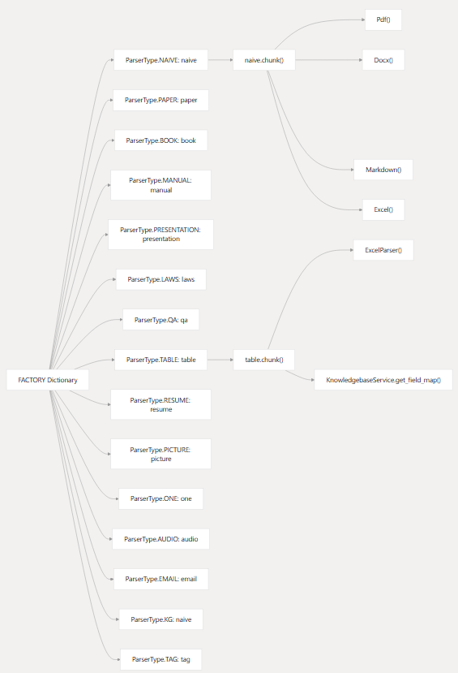
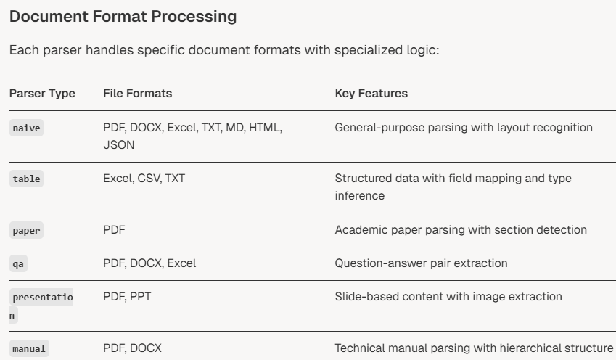
Ragflow的文档解析核心架构

Slide 7
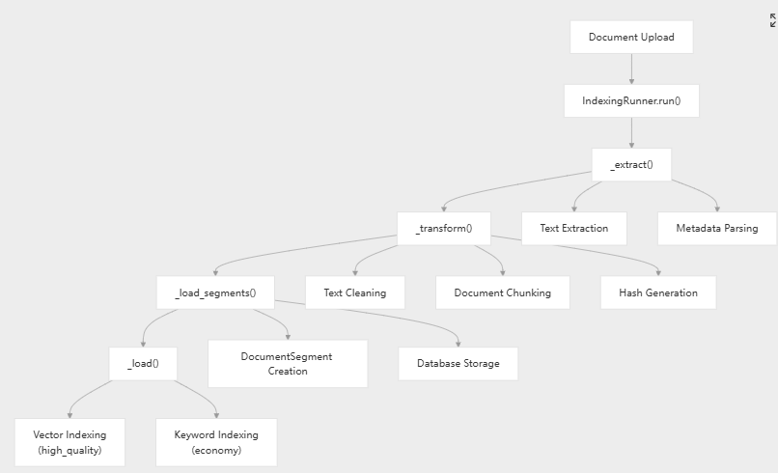
Dify的文档解析流程
Dify采用了ETL（Extract-Transform-Load）模式进行文档处理，整个处理流程包括文档提取、内容转换和索引加载三个阶段。
1. Document Upload（文档上传）
这是流程的起点，用户通过API上传文档
支持的文档类型包括：上传文件、Notion导入、网站爬取等文档信息存储在DatasetDocument表中；
2. IndexingRunner.run()（索引运行器主方法）
3. _extract()（提取阶段）
并行处理的三个子流程：
3.1 _transform()（转换阶段）
3.2 Text Extraction（文本提取）
从原始文档中提取纯文本内容处理不同格式的文档（PDF、Word、Excel等）提取元数据信息；
3.3 Metadata Parsing（元数据解析）
解析文档的结构化信息提取标题、作者、创建时间等元数据为后续索引提供上下文信息；

Slide 8
Dify的文档解析流程
4. _transform()的四个并行子流程：
4.1 _load_segments()（加载分段）
4.2 Text Cleaning（文本清理）
使用CleanProcessor清理特殊字符，移除多余空格和无效内容，标准化文本格式
4.3 Document Chunking（文档分块）
根据配置的规则将文档分割成小块，支持不同的分块策略（段落、句子、固定长度等），设置分块重叠以保持上下文
4.4 Hash Generation（哈希生成）
为每个文档块生成唯一哈希值，用于去重和版本控制，支持增量更新
5. _load_segments()的三个并行子流程：
5.1 _load()（加载阶段）
5.2 DocumentSegment Creation（文档段创建）
在数据库中创建DocumentSegment记录，存储文档块的内容和元数据，设置状态为"indexing"
5.3 Database Storage（数据库存储）
将处理后的文档段存储到数据库，更新文档状态和进度信息，记录处理时间和统计信息
6. _load()的两个最终索引流程：
6.1 Vector Indexing (high_quality)（向量索引-高质量）
使用嵌入模型生成向量表示，支持多种向量数据库（Qdrant、Elasticsearch等），提供语义搜索能力
6.2 Keyword Indexing (economy)（关键词索引-经济型）
使用jieba等分词工具提取关键词，创建关键词倒排索引，提供精确匹配搜索能力

Slide 9
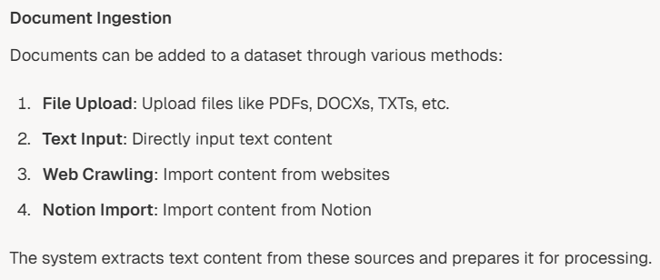
Dify的文档解析核心架构
Excel文件的特殊优化
Dify对Excel文件进行了专门的优化处理：
1. 多格式支持
系统支持.xlsx和.xls两种Excel格式，使用不同的处理引擎。
2. 表格结构保持
Excel处理器会保持原始表格的结构，将每行数据转换为
键值对，并且支持超链接的处理。
3. 多工作表处理
系统能够处理Excel文件中的多个工作表，逐个解析每个
sheet。
4. Markdown表格转换
在工作流节点中，Excel文件会被转换为Markdown表格格式，便于后续的索引和检索。
PDF文件处理技术
1. 基础PDF处理
Dify使用pypdfium2库进行PDF文本提取，支持按页面提取和缓存机制。
2. 高级表格提取
为了更好地处理PDF中的表格，Dify集成了Unstructured.io API。当ETL_TYPE设置为"Unstructured"时，系统会使用更先进的表格识别和提取技术。

Slide 10
Dify的文档解析核心架构
多种ETL处理模式
Dify支持两种ETL处理模式 ：
1. 原生模式（dify）
使用Dify自研的文档处理器，适合一般的文档处理需求。
2. Unstructured模式
集成Unstructured.io的专业文档处理能力，特别适合复杂表格、布局复杂的PDF等场景。
文档清理和预处理技术
1. 智能清理
系统包含专门的文档清理处理器，可以去除无效字符、多余空格，以及URL和邮箱地址。
2. 预处理规则
支持自定义的预处理规则，包括去除多余空格和去除URL邮箱等选项。

Slide 11
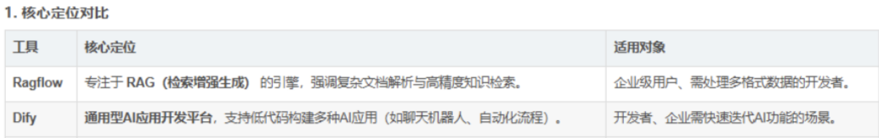
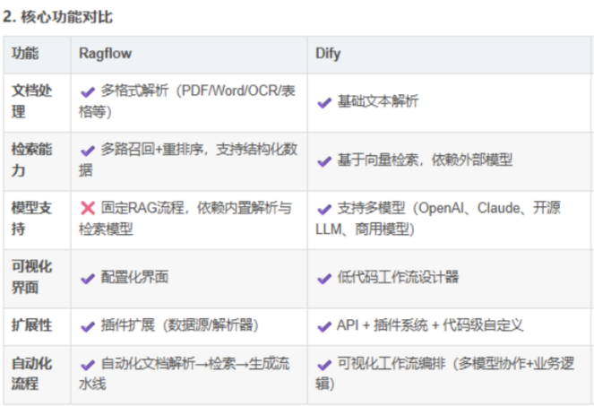
开源工具对比

Slide 12
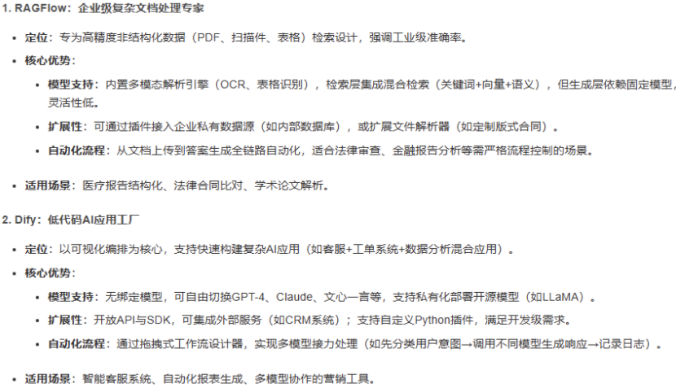
开源工具总结

Slide 13
开源工具证书
Ragflow许可证
Dify许可证
Apache 2.0协议，支持商业使用，社区活跃，文档完善
Apache 2.0修改版，限制多租户服务与前端修改

Slide 14
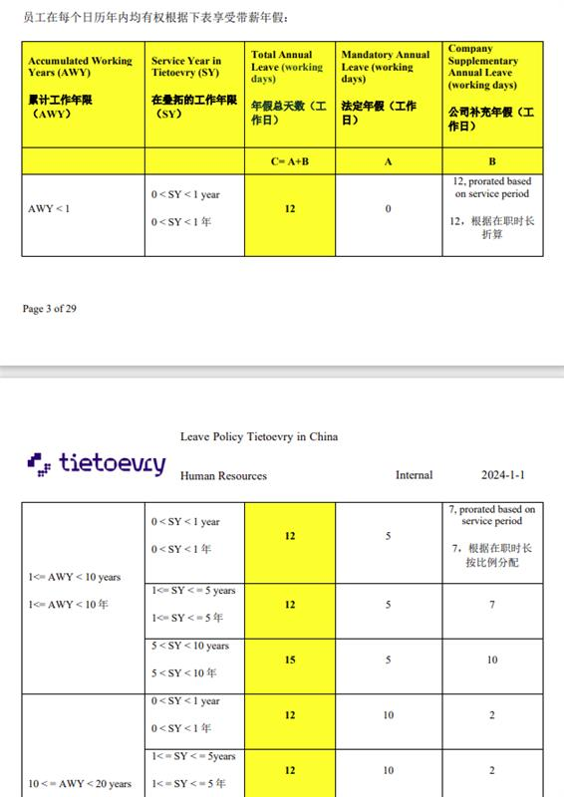
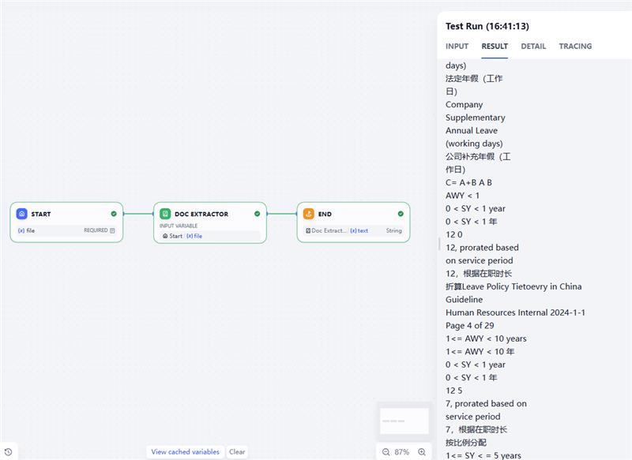
开源工具Dify效果

Slide 15
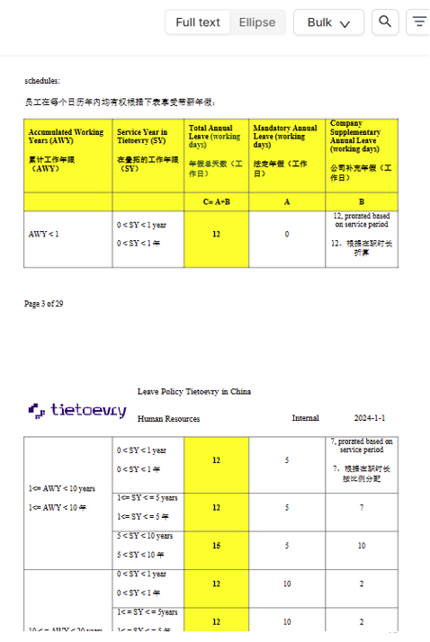
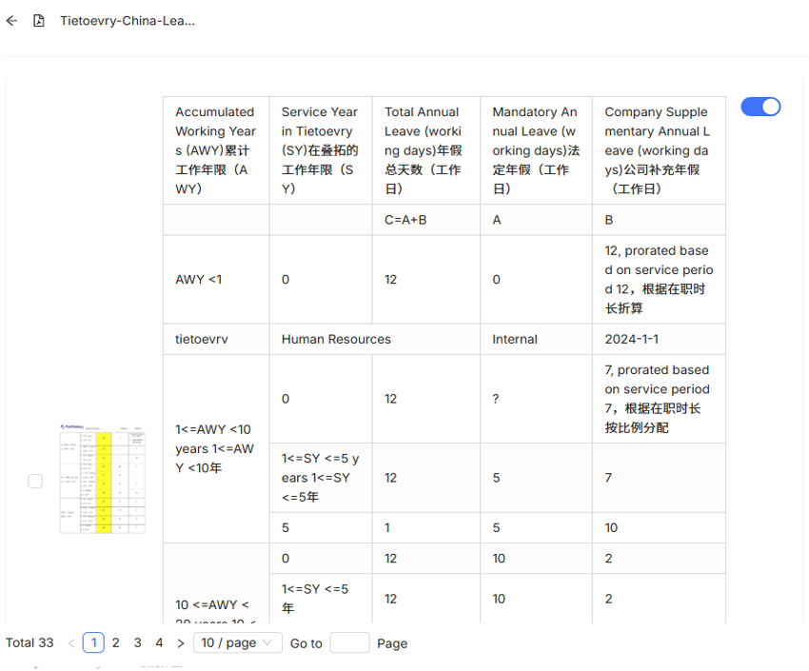
开源工具效果对比

Slide 16
Thank you

